Slide 1
Monitorização
da Diabetes
O Processo Clínico Eletrónico

Slide 2
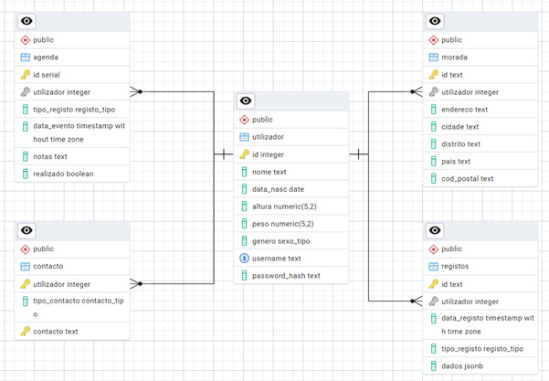
BASE DE DADOS

Slide 3
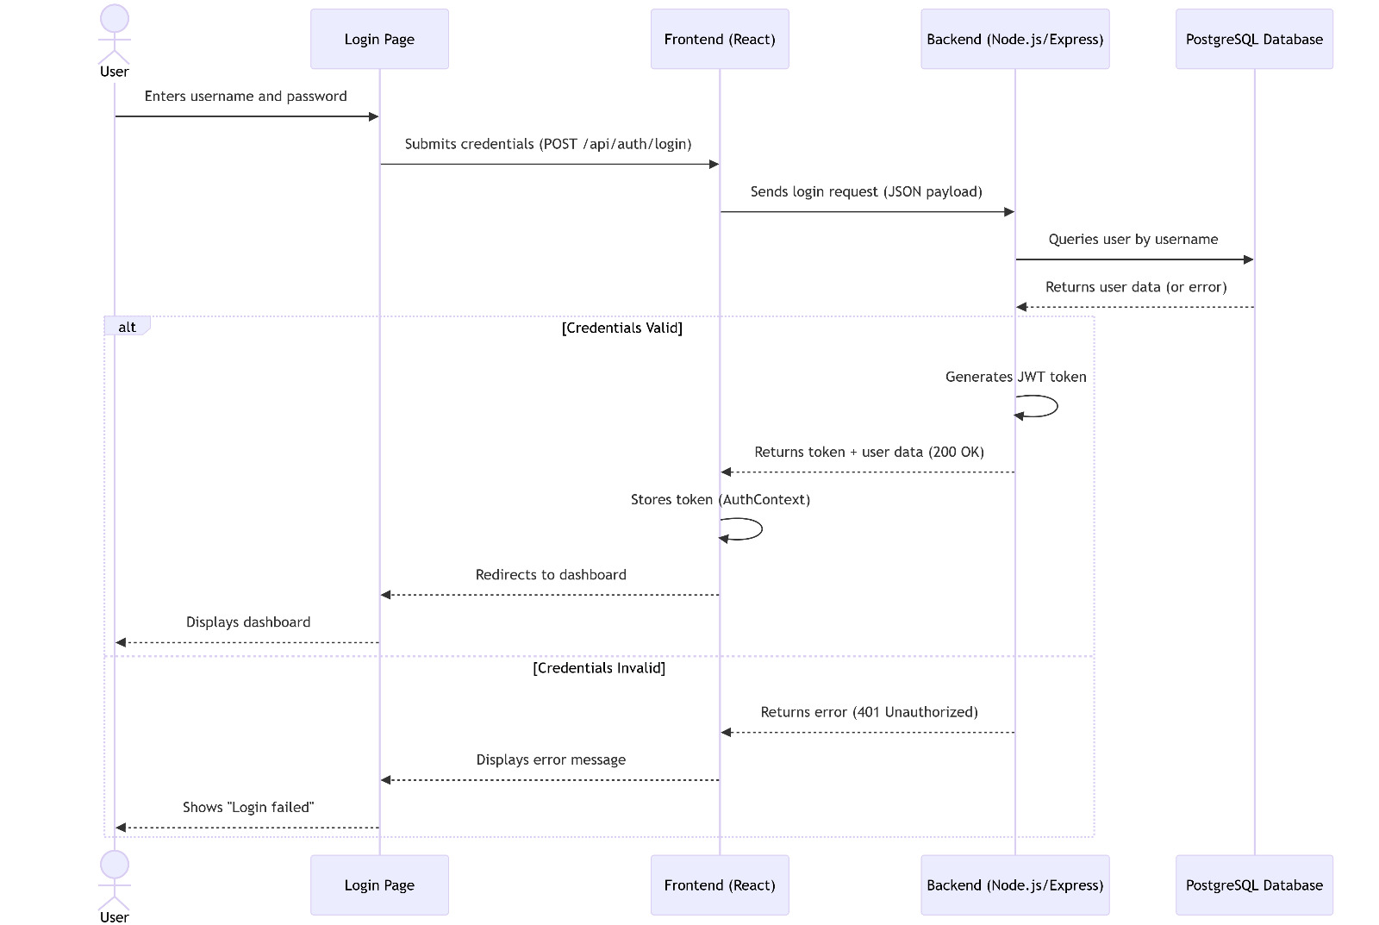
ARQUITETURA

Slide 4
VAMOS PARA A APLICAÇÃO

Slide 5
POSSÍVEIS MELHORIAS
01.
02.
03.
04.
PERSONALIZAÇÃO
AGENDA
Pré-configurações para diabetes tipo 1 e 2, etc
Permitir eventos periódicos
DESEMPENHO
APP MÓVEL
Evitar reloads forçados devido aos forms
Melhor utilidade quotidiana

Slide 6
OBRIGADO
Daniel Sá (PG56120)
João Cardoso (PG56135)
Jorge Costa (PG56136)

